Slide 1
وحدة الارشاد الاكاديمي
عزيزتي الطالبة :-
في حال مواجهتك مشكلة تخص التسجيل الرجاء التواصل عن طريق الايميل الخاص بإدارة التسجيل الالي لدى العمادة
Dar-py@pnu.edu.sa

Slide 2
وحدة الارشاد الاكاديمي
عزيزتي الطالبة :-
تسعد وحدة الارشاد الاكاديمي بخدمتكم ومساندتكم أكاديميا
للتواصل مع وحدة الارشاد الاكاديمي
رئيسة الوحدة / أ. نورة فهد الطياش
الأعضاء
حنان راشد الرشيد
سارة عبدالله السهلي
صفية الرميحي
على ايميل الوحدة
Csw_ogac@pnu.edu.sa

Slide 3
وحدة الارشاد الاكاديمي
عزيزتي الطالبة:-
التسجيل المبكر لا يعتبر تسجيلاً نهائياً، لذا يلزم الطالبة الدخول في فترة الحذف والاضافة المحددة للفصل التالي .

Slide 4
وحدة الارشاد الاكاديمي
عزيزتي الطالبة :-
إذا واجهتك مشكلة تقنية بحسابك بالبنر أثناء التسجيل المبكر عليك التواصل مع :-
ucc@pnu.edu.sa
اوالاتصال على الرقم
0118220555

Slide 5
وحدة الارشاد الاكاديمي
عزيزتي الطالبة :-
إذا واجهتك مشكلة أثناء التسجيل المبكر عليك التواصل مع :-
Csw_ogac@pnu.edu.sa
ن/ الطياش

Slide 6
وحدة الارشاد الاكاديمي
عزيزتي الطالبة :
احترامك للأنظمة واللوائح الجامعية دليل على وعيك
ن/ الطياش

Slide 7
وحدة الارشاد الاكاديمي
ن/ الطياش

Slide 8
وحدة الارشاد الاكاديمي
عزيزتي الطالبة :
اذا وجهتك مشكلة توجهي للجهة المسؤولة حتى تتمكن من خدمتك في فترة زمنية قصيرة

Slide 9
وحدة الارشاد الاكاديمي

Slide 10
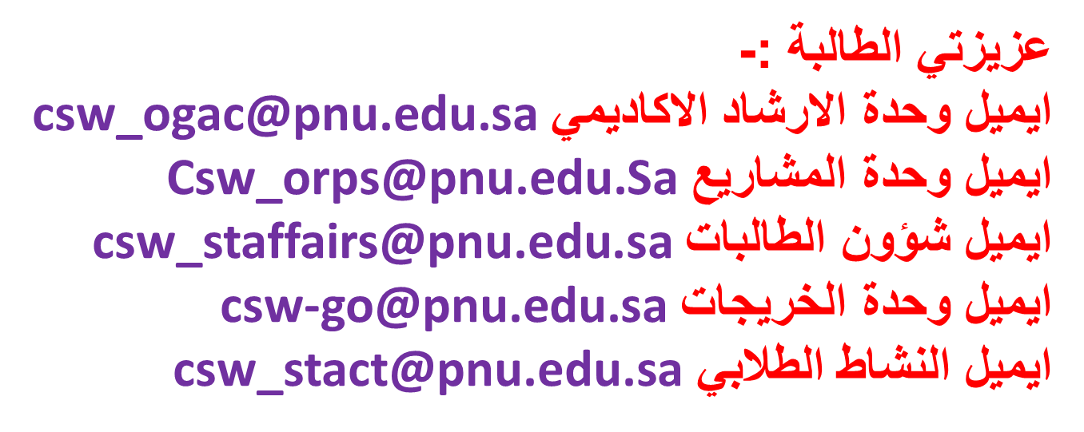
وحدة الارشاد الاكاديمي

